Slide 1
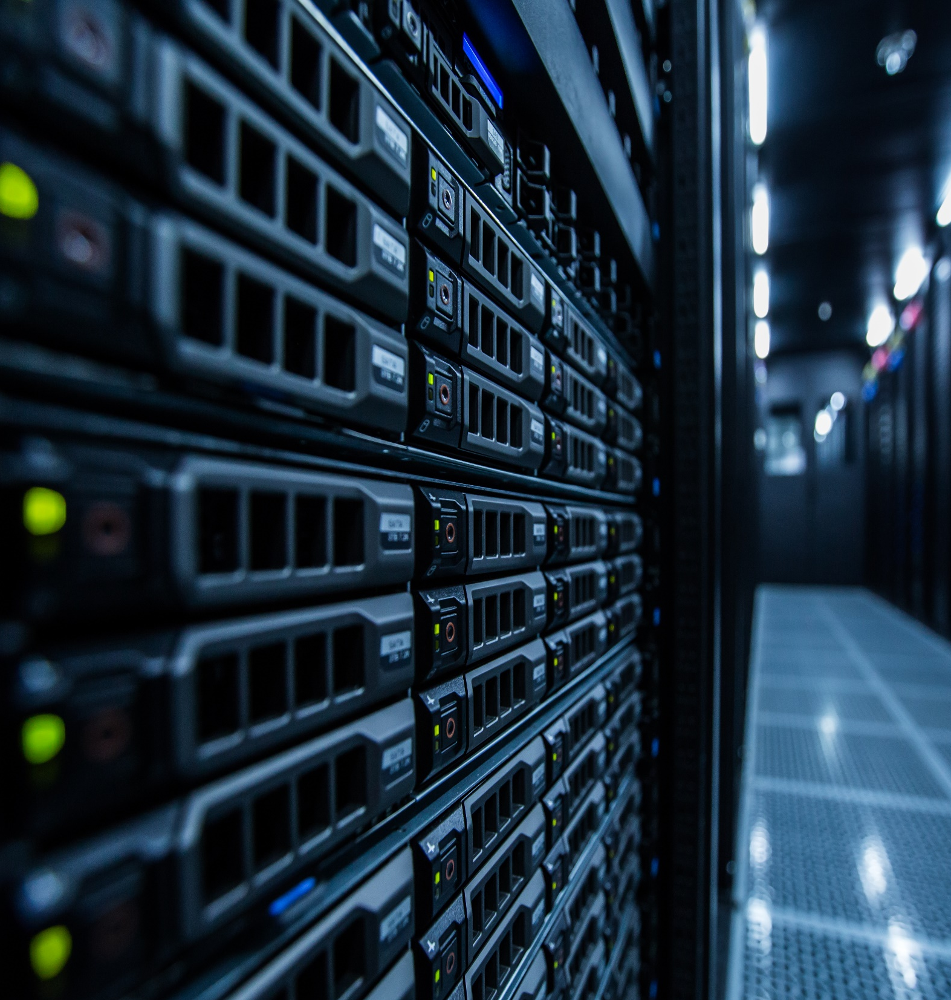


云锦天府-棕树805机房
2020
成都棕树数据中心
产品及服务介绍

Slide 2

核心优势
硬件优势
全新标准42U机柜及全封闭冷通道技术
网络优势
电信高品质网络两路光纤直连核心骨干
区位优势
成都2.5环以内唯一有可用资源的高品质机房

Slide 3

网络优势
ChinaNet
CN2
网络优势:
贝森
新华
T1600贝森
T1600新华
高品质电信网络，双路由直连核心骨干
C3
C4
C6
C1
C2
C5
T1600-3
T1600-4
T1600-1
T1600-2
7600G
20G
棕树机房为电信传输局点，专线接入优势显著
成都城域网
贝森
新华
贝森
新华
1600G
出口带宽（可扩展）：IDC带宽400G和城域网带宽200G
NE5000E
NE5000E
NE5000E
NE5000E
棕树

Slide 4

高品质网络及服务体系
-163国干
Out Site
IDC省汇聚平台
成都城域网
网络安全
双主核心设备、双路冗余备份
运营商接入：单电信
交叉综合布线
快速物理连接
400G出口带宽
200G出口带宽
Data Center
成都棕树IDC机房网络核心层
核心交换机-A
核心交换机-B
冗余架构
保障网络 SLA ≥ 99.9%
成都棕树IDC机房网络汇聚层
汇聚交换机
汇聚交换机
汇聚交换机
3F-汇聚层
4F-汇聚层
5F-汇聚层
已开通
待开通

Slide 5
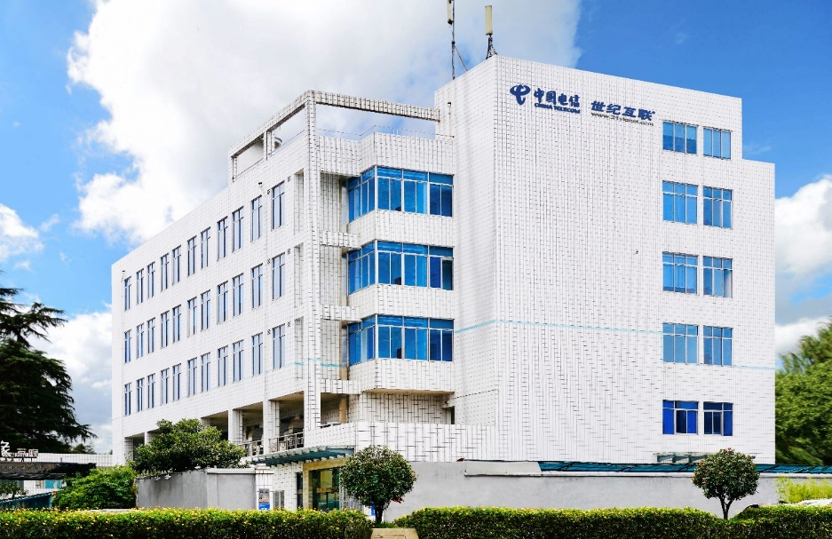
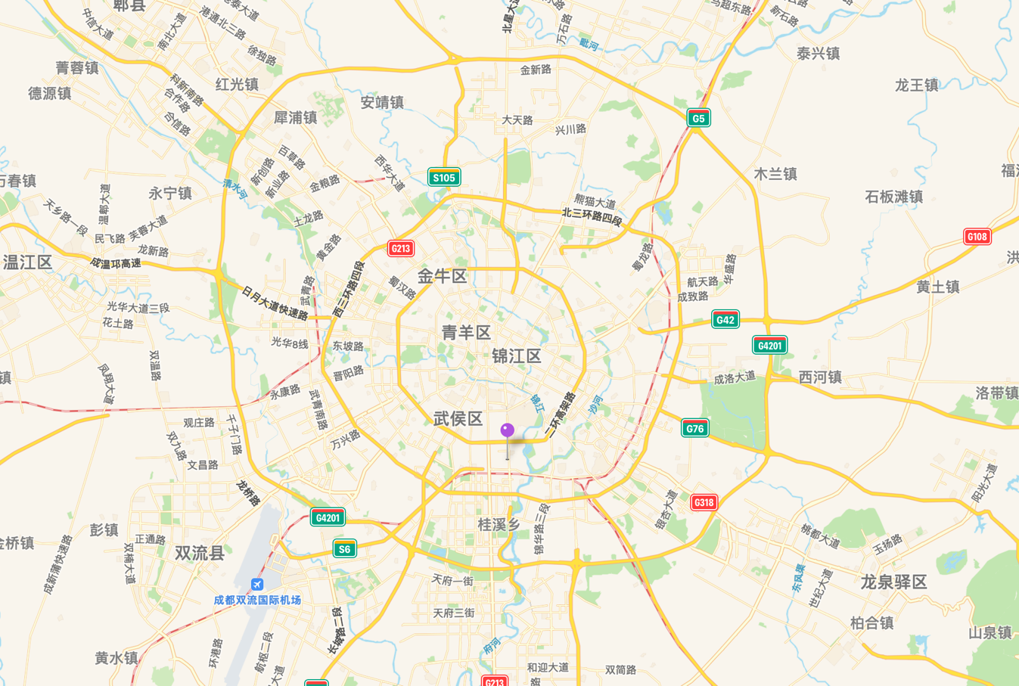

区位优势
成都站
成都2.5环以内唯一有可用资源的高品质机房
毗邻高新区，资源稀缺
成都东站
成都棕树数据中心
成都南站
成都双流国际机场
交通便利
邻近二环、地铁1号线和7号线；
距离成都市中心4.3公里，车程约14分钟；
距离成都站、成都东站、成都南站均不超过10km；
距离成都双流国际机场13.3公里，车程约30分钟。
配套设施完善
周边餐馆、酒店、超市等一应俱全

Slide 6






主要参数
  高等级
  数据中心
  T3
建筑
总建筑面积5800㎡
五层独栋建筑
层高：一层4.2m，三-五层3.4m
等级
抗震设防烈度：7度
耐火等级：二级
防水等级：一级
电力供应
双路10KV高压市电
UPS
N+1冗余配置
  中国电信
  四星级
模块
5个机房模块
机架规格
标准电力10A/16A
柴油发电机
支持满载12小时油箱
签订第三方优先供油协议
制冷
精密空调N+1冗余配置
独立精密空调间

Slide 7
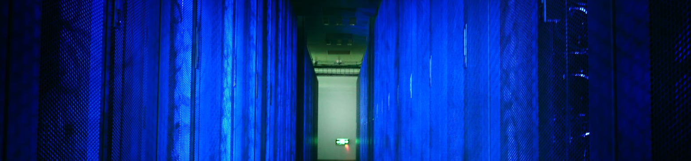


灵活可扩展的的机架
标准机柜
500R+
600mm*1200mm*2000mm(42U)
机柜电力
10A~16A
PDU(14*10A+2*16A)*2
机房模块
5个机房模块间
可根据客户需求定制和扩展

Slide 8



优质的电力保障
市电电源
市电容量
UPS
A/B路列头柜
机柜
双路10KV
5000KVA+2500KVA
N+1冗余配置
柴发
蓄电池
满载12小时油箱
签订第三方优先供油协议
机房满载15分钟

Slide 9
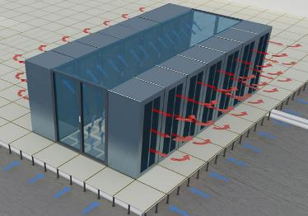
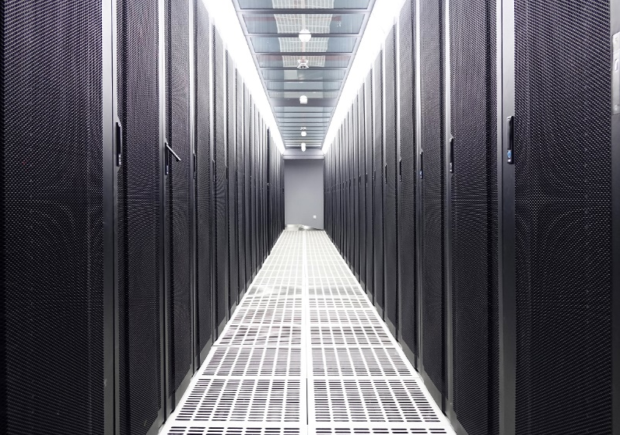

先进的制冷系统
风冷型机房专用
精密空调
精密空调N+1冗余配置
独立精密空调间
温度：18℃-27℃
湿度：35%-70%
国际先进的封闭式冷通道技术，下送风上回风
提高制冷效率，绿色节能

Slide 10
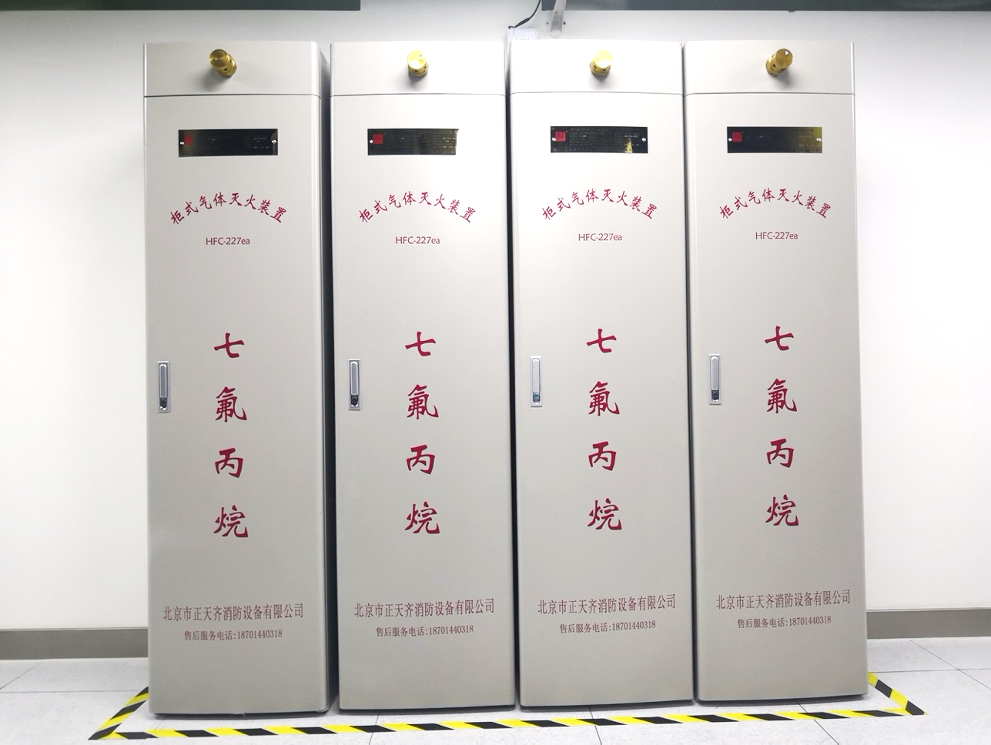
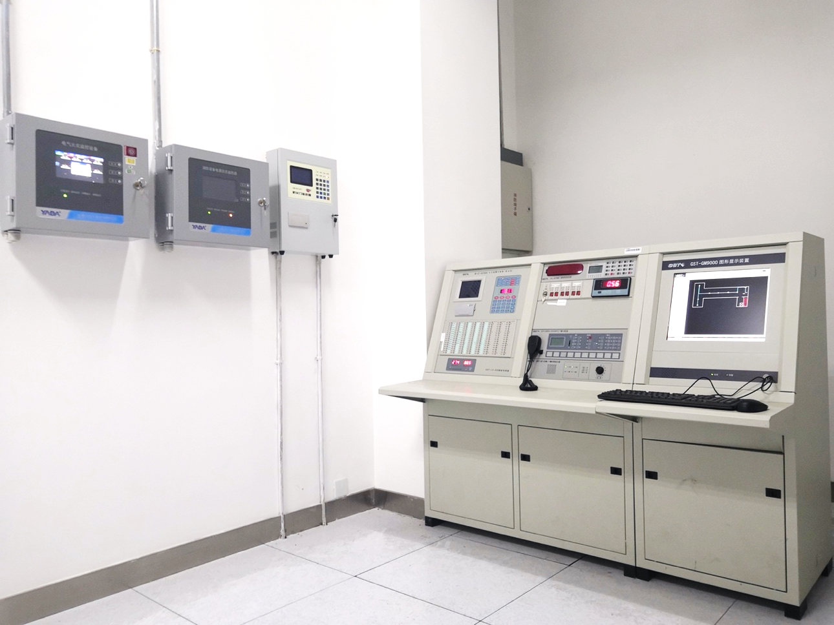
完善的消防系统
灭火方式
机房区域采用七氟丙烷气体灭火系统
机房区及办公区域配手持二氧化碳灭火器
走廊区域配置消防栓系统
报警系统
机房配置立体式温感、烟感系统火灾自动报警系统
消防监控系统7*24小时监控，确保及时准确发现问题
阻燃设计
所用装修均为阻燃耐火材料
线缆阻燃间距符合国际标准

Slide 11
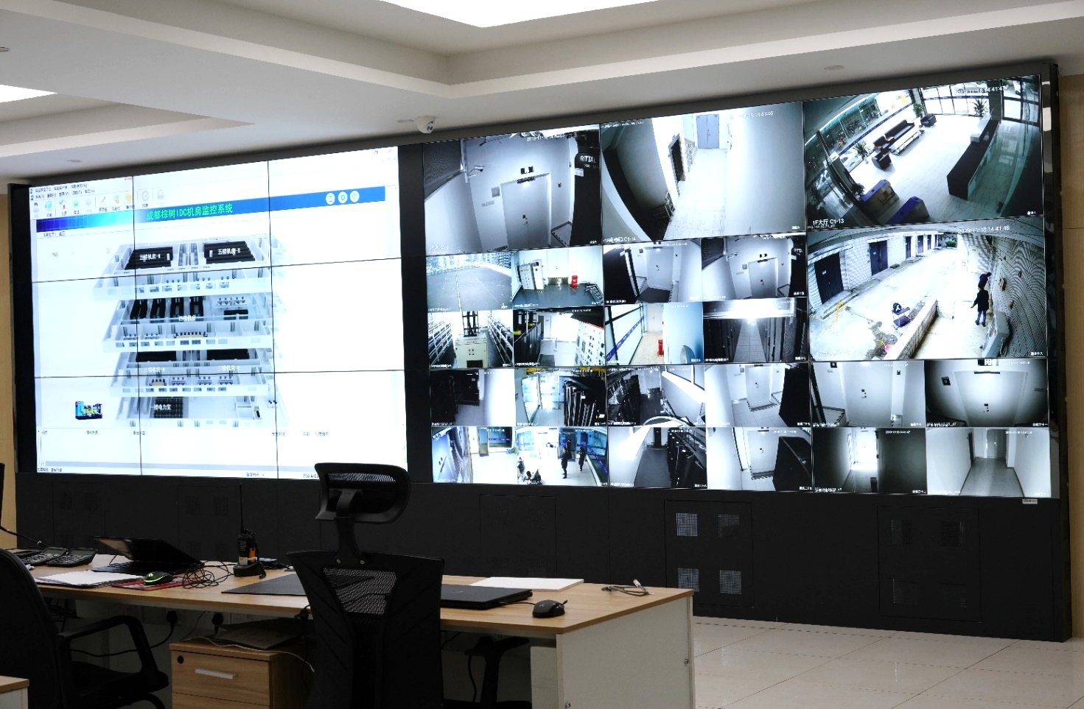
可视化安全保证
动力环境系统(BMS)
监控设备及系统：供配电系统、配电列头柜、发电机组、UPS、精密空调、漏水监控、温湿度监控功能等；
电力设备监控参数：开关状态、故障状态、电流电压、有功功率、功率因素、频率等；
柴发监控参数：油温油压、水温、柴油机转速、输出功率、频率、电压、功率因数；
空调机组的运行状况和参数：开关、制冷、加热、温度、湿度、传感器故障、压缩机压力、风量；

Slide 12





智能的安防监控系统
严格授权
全方位保障数据中心稳定运营，确保客户托管安全
视频监控
出入登记
多级保护
数据中心设有多级监控、安保系统
机房监控
24*7*365无死角录像监控，监控录像保存3-6个月
身份核验
门禁系统
机房分权限等级设定，进出记录可保存一年
门禁系统

Slide 13
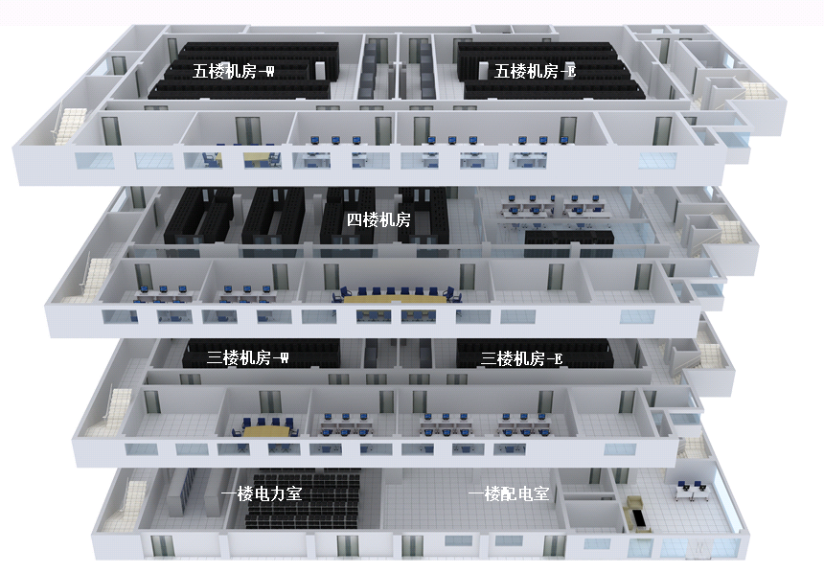
数据中心楼平面图介绍
极云模块 98R
F3-F5 共5个模块
机柜数：500R+
超大办公区域约600㎡，VIP客户免费提供办公场地

Slide 14
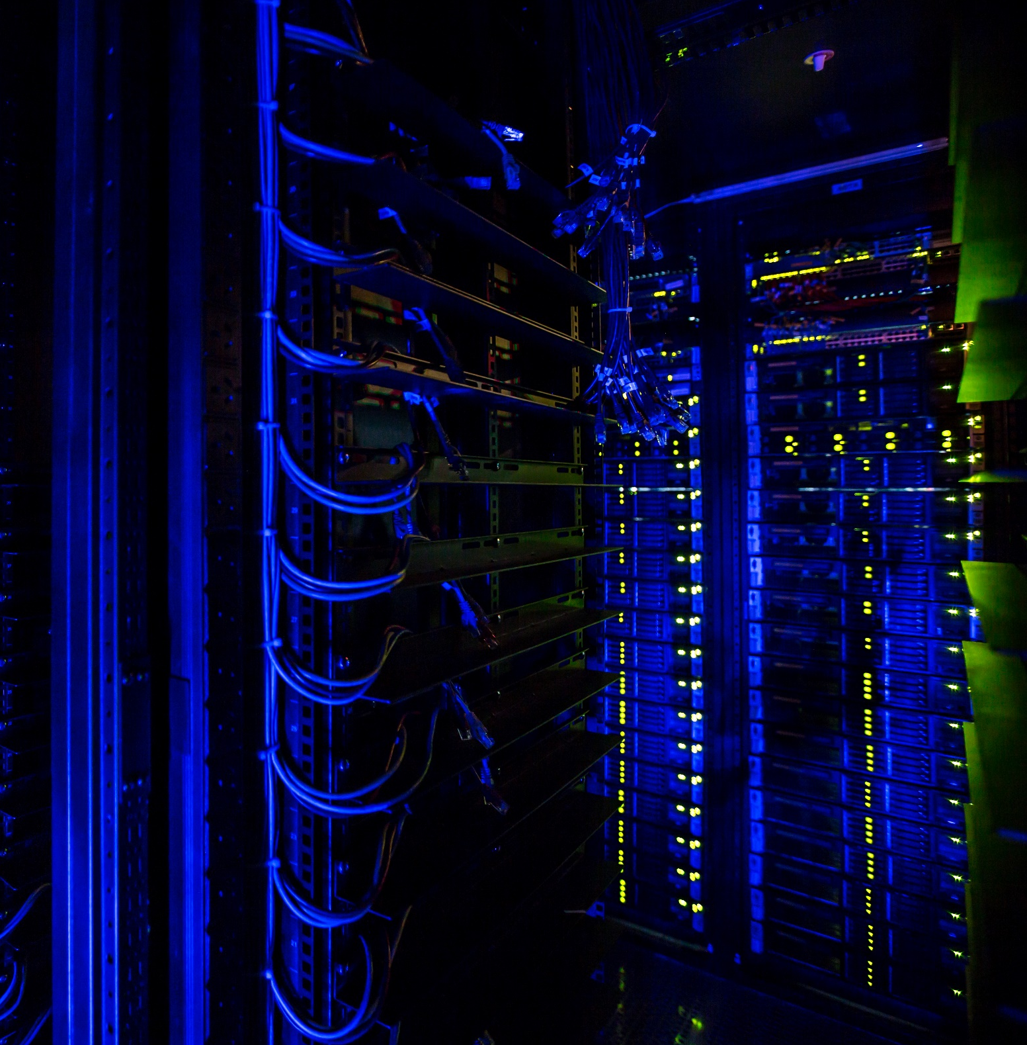
感谢
四川省成都市武侯区科华中路166号

